Slide 1
Serbest Etkinlik Çalışmaları Dersine Yönelik Bir Program Önerisi: Okul Bahçesi Programı
Mustafa Ürey / Salih Çepni
Milli Eğitim Dergisi 202 Nolu Sayı

Slide 2
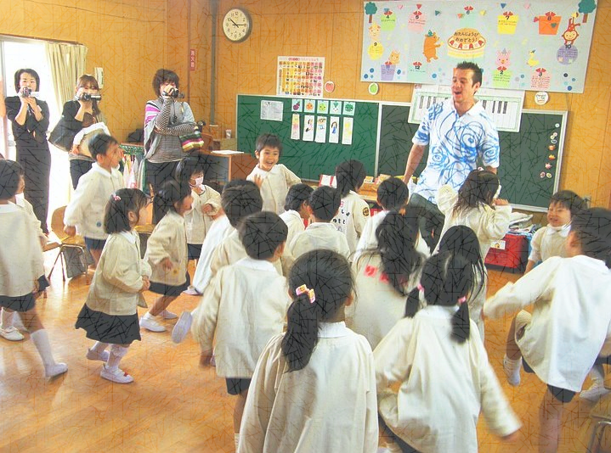
Giriş
2
Günümüz eğitim sistemlerinin amacı, bilim ve teknolojide meydana gelen baş döndürücü gelişme ve değişmeleri, hızla akıp giden bilgi trafiğini en iyi şekilde tüm topluma yayabilmektir.
Tarihin hiçbir döneminde bu kadar hızlı yaşanmayan bilgi akışı, mevcut eğitim felsefelerinin değişmesini gerektirmiş, öğretim yöntemlerinden başlayarak nelerin, nerede, nasıl öğretileceğine kadar birçok konunun gözden geçirilmesine neden olmuştur. Zamana ve toplumun ihtiyaçlarına göre şekillenen eğitim öğretim faaliyetleri, 21. yüzyıla girdiğimiz bugünlerde amaç ve uygulama yönünden değişime zorlanmıştır.
İnsan hakları, bilim ve teknoloji alanındaki gelişmeler ve toplumun sosyo-ekonomik statüsündeki değişimler, eğitimden beklentilerin artmasını sağlamıştır. Bunun bir sonucu olarak da geleneksel eğitim anlayışı üzerindeki baskı giderek artmış ve eğitim-öğretim faaliyetleri bireyin güncel yaşamına entegre edilmeye çalışılmıştır.

Slide 3

Giriş
3
Ders dışı etkinlikler, öğrencilerin bir takım davranışları kazanmaları için bir öğrenme ortamı olarak görülebilir. Ders dışı etkinlikler kapsamında yapılan çalışmalar incelendiğinde müzelerin, botanik bahçelerinin, hayvanat bahçelerinin, akvaryumların, bilim-sanat merkezlerinin, milli parkların, sanayi kuruluşlarının ve planetaryumların okul dışı öğrenme ortamı olarak kullanıldıkları görülmektedir.
Son yıllarda yapılan çalışmalara bakıldığında, bu öğrenme ortamlarında yürütülen çalışmalardan bir tanesi de “Okul Bahçesi Programları (OBP)” olarak göze çarpmaktadır. OBP, “kökeni bahçe temelli öğrenmeye dayanan, öğrencilerin kendilerinin tasarlayarak oluşturduğu, okul sahası içerisinde yer alan ve üzerinde çeşitli ürünlerin yetiştirildiği planlı ve programlı bahçe tarımı faaliyetleri” (Miller, 2005 s.49) şeklinde tanımlanabilir. OBP’nin fiziksel sağlık, akıl sağlığı, sosyal sağlık ve ruh sağlığı açısından oldukça önemli bir konuma sahip olduğu birçok araştırma tarafından dile getirilmektedir.

Slide 4
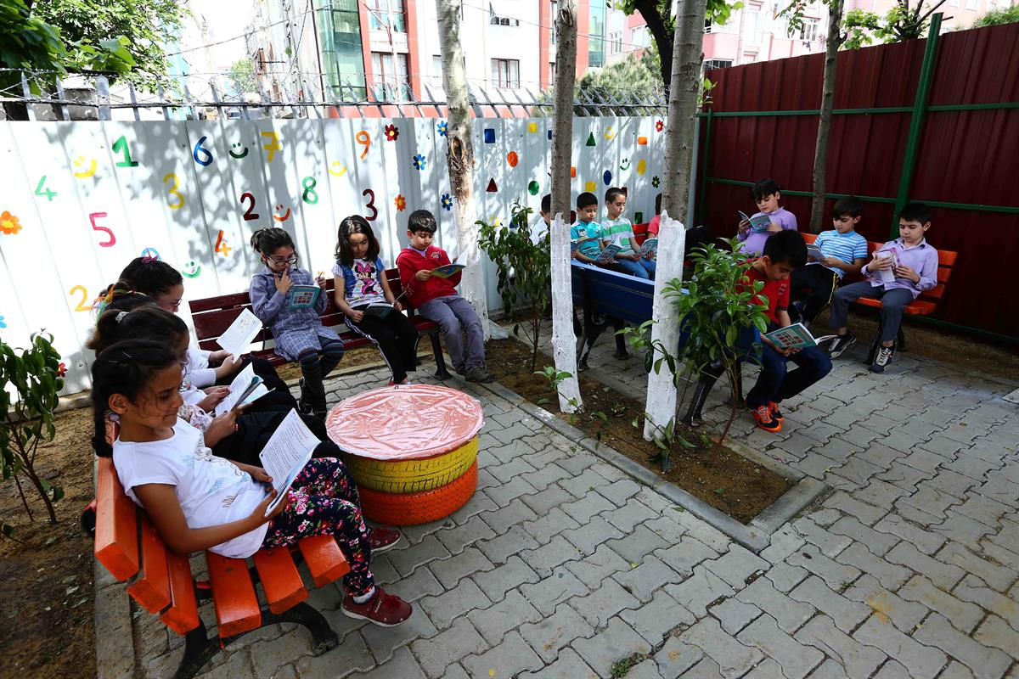
Giriş
4
Ders dışı etkinlik çalışmalarının yürütüldüğü sınıf ya da okul dışı öğrenme ortamları ile okul bahçesi programları karşılaştırıldığında, amaç ve uygulama yönünden benzerlikler olduğu görülmektedir. Özellikle sınıf içi uygulamaları destekleyen bir çalışma ortamı olarak düşünüldüğünde, okul bahçesi uygulamalarının teori ile uygulama arasında önemli bir geçiş noktası olduğu görülmektedir.
Ders dışı etkinlikler kapsamında gerçekleştirilecek bir okul bahçesi uygulamasının, öğrencilerin günlük yaşamlarında sahip olduğu değerleri öğrenme ortamına aktarabileceği ve öğrencilerin anlamlı öğrenmeyi gerçekleştirebileceği en uygun çalışmalardan biri olduğu düşünülmektedir. Bu kapsamda, yapılan bu çalışmada, ülkemizde henüz uygulaması yeni olan ve içeriği tamamen öğretmenin insiyatifine bırakılmış olan Serbest Etkinlik Çalışmaları Dersi (SEÇD) için geliştirilen Okul Bahçesi Programı (OBP)’nın teorik tanıtımı yapılmıştır

Slide 5
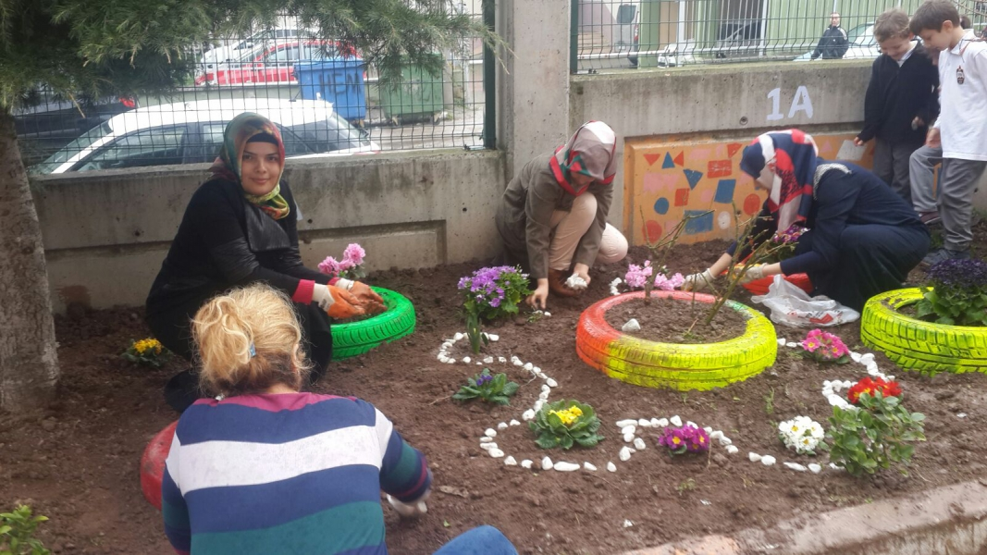
Okul Bahçesi Programı (OBP)
5
İlköğretim 1. kademe için geliştirilen OBP, SEÇD için oluşturulmuş disiplinler arası bir program olup, sınıf içi ve sınıf dışı uygulamalardan oluşmaktadır. Bu program aracılığıyla öğrenciler bir yandan okul bahçesinin uygun bir alanında, bulundukları çevreye uygun bitkilerin ekim-dikim ve bakım faaliyetlerini yürütürken, bir yandan da yapmış oldukları çalışmaları fen ve teknoloji dersindeki ilgili konularla ilişkilendirmektedirler.
Öğrenciler, okul bahçesinin oluşturulma aşamasından ürün elde edilmesine kadar geçen süreçte yapılan etkinliklere aktif olarak katılabilmektedirler. Bu süreçte öğrenciler Fen ve Teknoloji dersine ait uygulamaların merkeze alındığı Türkçe, Matematik, Hayat Bilgisi ve Sosyal Bilgiler gibi ders uygulamalarının ise bunun etrafına serpiştirildiği disiplinler arası bir programa tabi tutulmaktadırlar.
O
Öğrenciler program dahilinde oluşturulan okul bahçesinde yöresel bitkiler yetiştirirken fen ve teknoloji dersinin içeriklerinden besinlerimiz ve beslenme ve bitkiler konularına ait kazanımlara ulaşabilmektedirler.
Öğrenciler, fen kökenli bu etkinlikleri yaparken yer yer ölçümler, tablolar, şemalar ve grafikler oluşturarak matematiksel uygulamalara, okuma metinleri, şiirler ve akrostişler üzerinden 5N1K etkinlikleri hikâye unsurlarını belirleyerek Türkçe dersi uygulamalarına, bölgemizin ekonomisine katkıda bulanan ve bölgemizde yetişen ürünleri ve bunlarla uğraşan meslek gruplarını belirleyerek Sosyal Bilgiler derslerine ait uygulamalara başvurmaktadırlar.
B
P

Slide 6
Okul Bahçesi Programı (OBP)
6
Program çerçevesinde okul bahçesi uygulamaları için öğretmen ve öğrencilerin yanında veliler, ilgili çalışma alanındaki uzmanlar , kamu kurum ve kuruluşları ve sivil toplum örgütleri de çalışma sürecine katılabilmektedirler. Özellikle uzman desteğinin varsa velilerden sağlanması veli katılımı açısından programın önemini ortaya koymaktadır.
Ayrıca çalışma sürecinin alt yapı ve araç-gereç desteği için kamu ya da özel kurum, kuruluş ve sivil toplum örgütleri ile iletişime geçilmesi öğrencilerin bazı informal becerilere ulaşmaları açısından önemlidir. OBP, özellikle öğretmenlerin müfredatın önemi nedeniyle üzerinde çok fazla duramadıkları ara disiplin ilişkilendirmelerinden afetten korunma ve güvenli yaşam, girişimcilik, sağlık kültürü ve çevre ve kariyer bilinci gibi kazanımların oluşmasında da önemli bir işleyişe sahiptir.
Yapılan tüm bu uygulamaların hedef alındığı içerik ve kazanımlar, ilgili derslere ait mevcut öğretim programları dikkate alınarak belirlenmiştir.
Programda özellikle ilgili derslere yönelik 3.,4. ve 5. sınıf öğretim programları dikkate alınmıştır. OBP ile öğrencilerin derslere ait kazanımlara ulaşmalarının yanında yaparak ve yaşayaraktan ilk elden deneyimler yoluyla bir takım sosyal ve bireysel beceriler geliştirmeleri de hedeflenmiştir.
Sınıf içi uygulamaların yanında sınıf dışı uygulamalarla öğrencilerden iletişim kurma, sorumluluk alma, okula ve arkadaşlarına uyum sağlama, eleştirel ve yaratıcı düşünme gibi becerileri de informal olarak geliştirmeleri beklenmektedir.
O
B
P

Slide 7
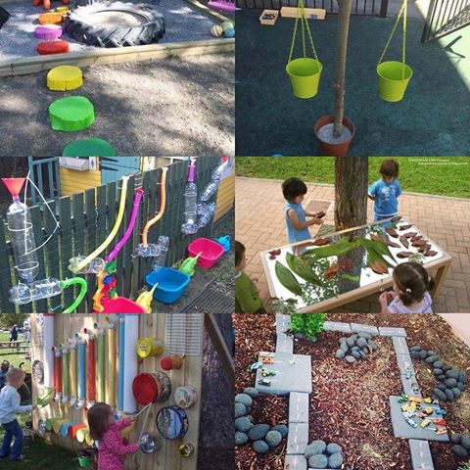
Tartışma ve Sonuç
7
Ülkemizde ders dışı etkinlikler kapsamında gerek öğretmenler tarafından yapılan farklı uygulamalar gerekse ders dışı etkinlik çalışmaları konusundaki yanlış algılamaların önüne geçebilmek için, son yapılan değişiklikle, ilköğretim 1. kademede Serbest Etkinlik Çalışmaları Dersi (SEÇD)’ne geçiş yapılmıştır.
SEÇD ile öğretmenler tarafından yapılan farklı uygulamaların önüne geçmeye çalışılırken, dersin yeni olması, pilot uygulamasının yapılmadan uygulanmaya konması, öğretmenlerin bu konuda yeterli hizmet içi eğitimden geçirilmemiş olması ve dersin çerçeve programa tabi tutulmadan tamamen esnek bırakılmasının öğretmenleri dersin içeriği, planlanması ve yürütülmesi noktasında sıkıntıya soktuğu düşünülmektedir. Bu durum, SEÇD’ye yönelik öğretmen görüşlerinin alındığı bazı araştırmalarda ve internette yer alan öğretmen forum sayfalarında kendini göstermektedir.

Slide 8
Tartışma ve Sonuç
8
OBP’nin veli katılımları ile desteklenerek öğrencilerin motivasyonlarını ve derslere yönelik tutumlarını arttırması; uzman katılımları ile kariyer bilincini geliştirmeyi hedeflemesi; öğrencilerin bahçe oluşum sürecinde kamu/özel kurum ve kuruluşları ve sivil tolum örgütleri ile iletişime geçmelerine olanak tanıması, bahçe uygulamaları
esnasında yetiştirecekleri ürün üzerinden öğrencilerin takım çalışmaları
yaparak karar verme mekanizmalarını harekete geçirmeleri ve sorumluluk almaları; öğrencilerin yetiştirecekleri ürünün dikim, bakım ve korunumunu yaparak daha verimli ürün elde etmek için yaratıcı düşünme ve problem çözme becerilerini kullanmaları ve elde ettikleri ürünü pazara çıkararak girişimcilik becerilerini geliştirmeleri fen bilimleri öğretim programının vizyonu ile örtüşmektedir.

Slide 9
Serbest Etkinlik Çalışmaları Dersine Yönelik Bir Program Önerisi: Okul Bahçesi Programı
Mustafa Ürey / Salih Çepni
Sunu Hazırlama : www.mebders.com

